Slide 1
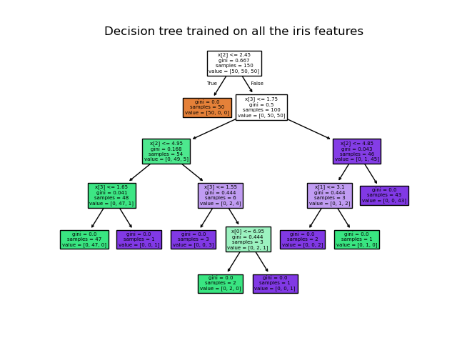
01 | Decision Tree Clustering
In-House Layout Feature Clustering
Algorithm Summary
Category: Rule-Based
Core Idea
트리 각 말단 노드(leaf)를 하나의 클러스터로 정의. 깊이(depth)가 클러스터 수를 결정.
Key Steps
① Feature 기준 재귀적 이진 분할
② 각 leaf node = cluster label
③ depth 제어로 granularity 조정
Split Criterion
• Gini impurity / Variance reduction
• 분할 기준: 축-정렬(axis-aligned)
Properties
✓ 해석 가능한 분류 규칙 제공
✓ O(depth) 빠른 추론 속도
✓ Mixed feature type 처리
△ 깊은 트리 = 과분할 위험
Reference
Breiman et al. (1984)
CART: Classification & Regression Trees

Slide 2
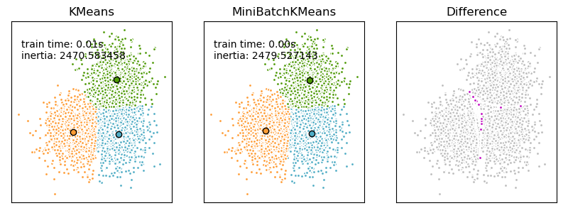
02 | K-Means Clustering (MiniBatch)
Algorithm Summary
Category: Partition-based
Core Idea
n개 데이터를 k개 구형 클러스터로 분할. Inertia(within-cluster SSE) 최소화.
Key Steps
① k-means++ 초기화 (centroids 분산)
② Mini-batch B ⊂ X 샘플링
③ 최근접 centroid 할당 (유클리드)
④ 지수이동평균으로 centroid 업데이트
⑤ 수렴까지 반복
Objective Function
min Σ min‖xᵢ − μⱼ‖²
Decision Boundary: Voronoi 다이어그램
Properties
✓ 수백만 포인트 처리 가능
✓ 빠른 수렴, GPU 최적화
△ 구형 클러스터 가정
△ k 사전 지정 필요
Reference
Sculley (2010). Web-Scale K-Means
Clustering. WWW 2010.

Slide 3
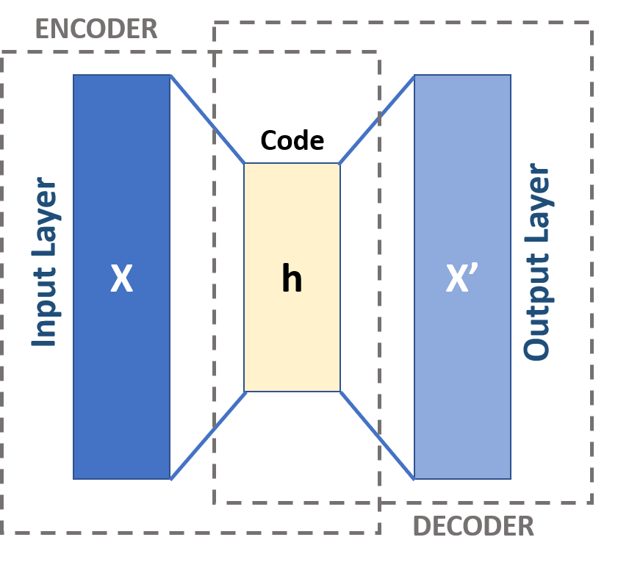
03 | Autoencoder + K-Means
Algorithm Summary
Category: Deep Learning
Core Idea
126D 레이아웃 피처를 16D latent space로 압축 후 K-Means 적용. 비선형 구조 포착.
Architecture
Input(126) → 128 → 64 → 32
→ Latent z (16D) ← K-Means
→ 32 → 64 → 128 → Output(126)
· BatchNorm + LeakyReLU
· Loss: MSE reconstruction
Training
① AE를 reconstruction loss로 학습
② 전체 데이터 z 벡터 추출
③ z에 K-Means 적용
Dimensionality
126D → 16D (87% 압축)
Properties
✓ 비선형 manifold 구조 포착
✓ GPU 가속 학습
✓ t-SNE 시각화로 클러스터 확인
Reference
Hinton & Salakhutdinov (2006)
Xie et al., DEC, ICML 2016

Slide 4
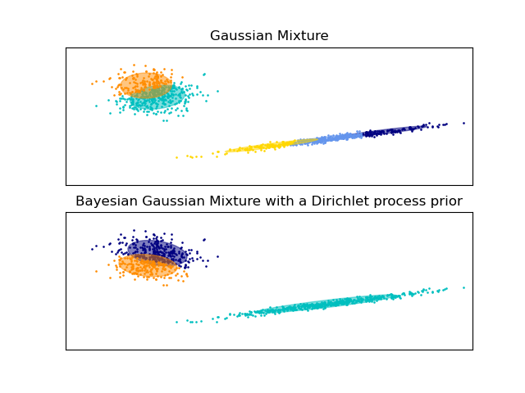
04 | Gaussian Mixture Model (GMM)
Algorithm Summary
Category: Probabilistic
Core Idea
데이터를 K개 가우시안 분포의 혼합으로 모델링. Soft(확률적) 소속 부여.
Model
p(x) = Σ πₖ N(x | μₖ, Σₖ)
· πₖ: 혼합 가중치
· μₖ: 클러스터 평균
· Σₖ: 공분산 행렬 (full)
EM Algorithm
① E-step: responsibility rᵢₖ 계산
② M-step: μ, Σ, π 업데이트
③ log-likelihood 수렴까지 반복
Scalability
50K 서브샘플 학습 → 전체 예측
Properties
✓ Soft assignment (불확실성 정량화)
✓ 타원형/기울어진 클러스터 처리
✓ BIC/AIC로 최적 k 선정
△ EM 수렴 속도 느림
Reference
Dempster et al. (1977), JRSS-B
Reynolds (2009), Encyclopedia

Slide 5
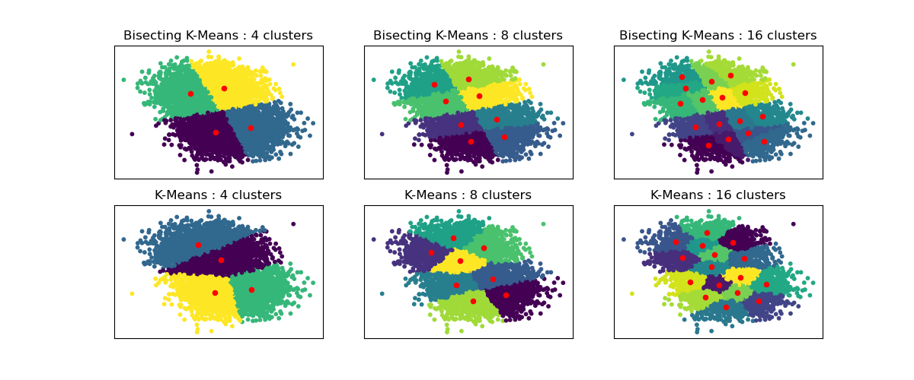
05 | Bisecting K-Means
Algorithm Summary
Category: Divisive Hierarchical
Core Idea
Top-down 방식: 전체 데이터 1개 클러스터에서 시작해 SSE 최대 클러스터를 반복 이분(bisect).
Algorithm
① 전체 데이터 = 클러스터 C₀
② SSE 최대 클러스터 C* 선택
③ K-Means(k=2)로 C* 분할
→ C_a, C_b
④ k개 클러스터 달성까지 반복
Split Criterion
C* = argmax SSE(Cⱼ)
SSE(C) = Σ ‖x − μ_C‖²
vs Regular K-Means
• Flat K-Means: 전체 동시 최적화
• Bisecting: 국소적 이분 → 균형적
Properties
✓ Regular K-Means보다 균형 잡힌 분할
✓ 암묵적 이진 트리 생성
✓ O(k·n·d) 복잡도
✓ 초기화 민감도 낮음
Reference
Steinbach et al. (2000), KDD Workshop

Slide 6
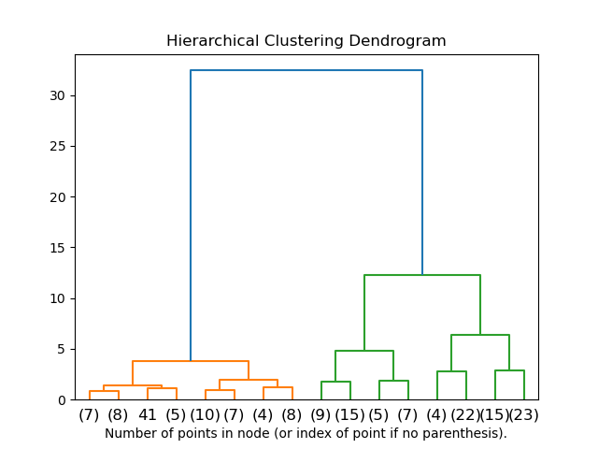
06 | Agglomerative Hierarchical Clustering (Ward Linkage)
Algorithm Summary
Category: Agglomerative Hierarchical
Core Idea
Bottom-up 병합: 각 포인트를 단독 클러스터로 시작 → Ward 거리 최소 쌍 반복 병합. 전체 덴드로그램 생성.
Ward Linkage
ΔV(i,j) = nᵢnⱼ/(nᵢ+nⱼ) · ‖μᵢ−μⱼ‖²
병합 시 분산 증가량 최소화
Algorithm
① n개 singleton 클러스터 초기화
② Ward 거리 행렬 계산
③ 최소 ΔV 쌍 (Cᵢ, Cⱼ) 병합
④ 거리 행렬 업데이트
⑤ 1개 클러스터 남을 때까지 반복
⑥ 덴드로그램 cut → k개 평탄화
Dendrogram
수직 절단선 위치 = 클러스터 수 결정
Properties
✓ 결정론적 (랜덤 초기화 없음)
✓ 전체 계층 구조 시각화 가능
✓ 균일하고 컴팩트한 클러스터
△ O(n²logn) 메모리
Reference
Ward (1963), JASA

Slide 7
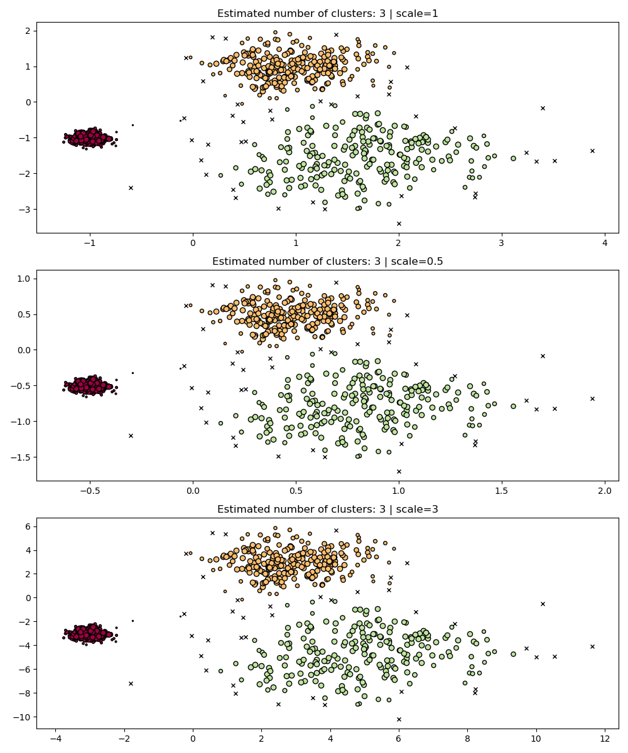
07 | HDBSCAN (Hierarchical Density-Based Clustering)
Algorithm Summary
Category: Density-Based
Core Idea
밀도 계층 구조에서 안정적인 클러스터를 추출. 저밀도 영역 포인트 = 노이즈(−1).
Algorithm
① Core distance 계산 (k-NN 기반)
② Mutual reachability graph 구성
③ Minimum spanning tree 생성
④ 클러스터 계층 condensation
⑤ Cluster stability 최대화로 추출
stability = Σ(λ_death − λ_birth)
Key Parameters
• min_cluster_size: 최소 클러스터 크기
• min_samples: core point 기준
Properties
✓ k 사전 지정 불필요
✓ 가변 밀도 클러스터 처리
✓ 임의 형상 클러스터 탐지
✓ 노이즈/이상치 자동 분리
✓ Soft membership 확률 제공
vs DBSCAN
HDBSCAN은 ε 파라미터 불필요
→ 스케일 불변(scale-invariant)
Reference
Campello et al. (2013), PAKDD
McInnes et al. (2017), JOSS

Slide 8
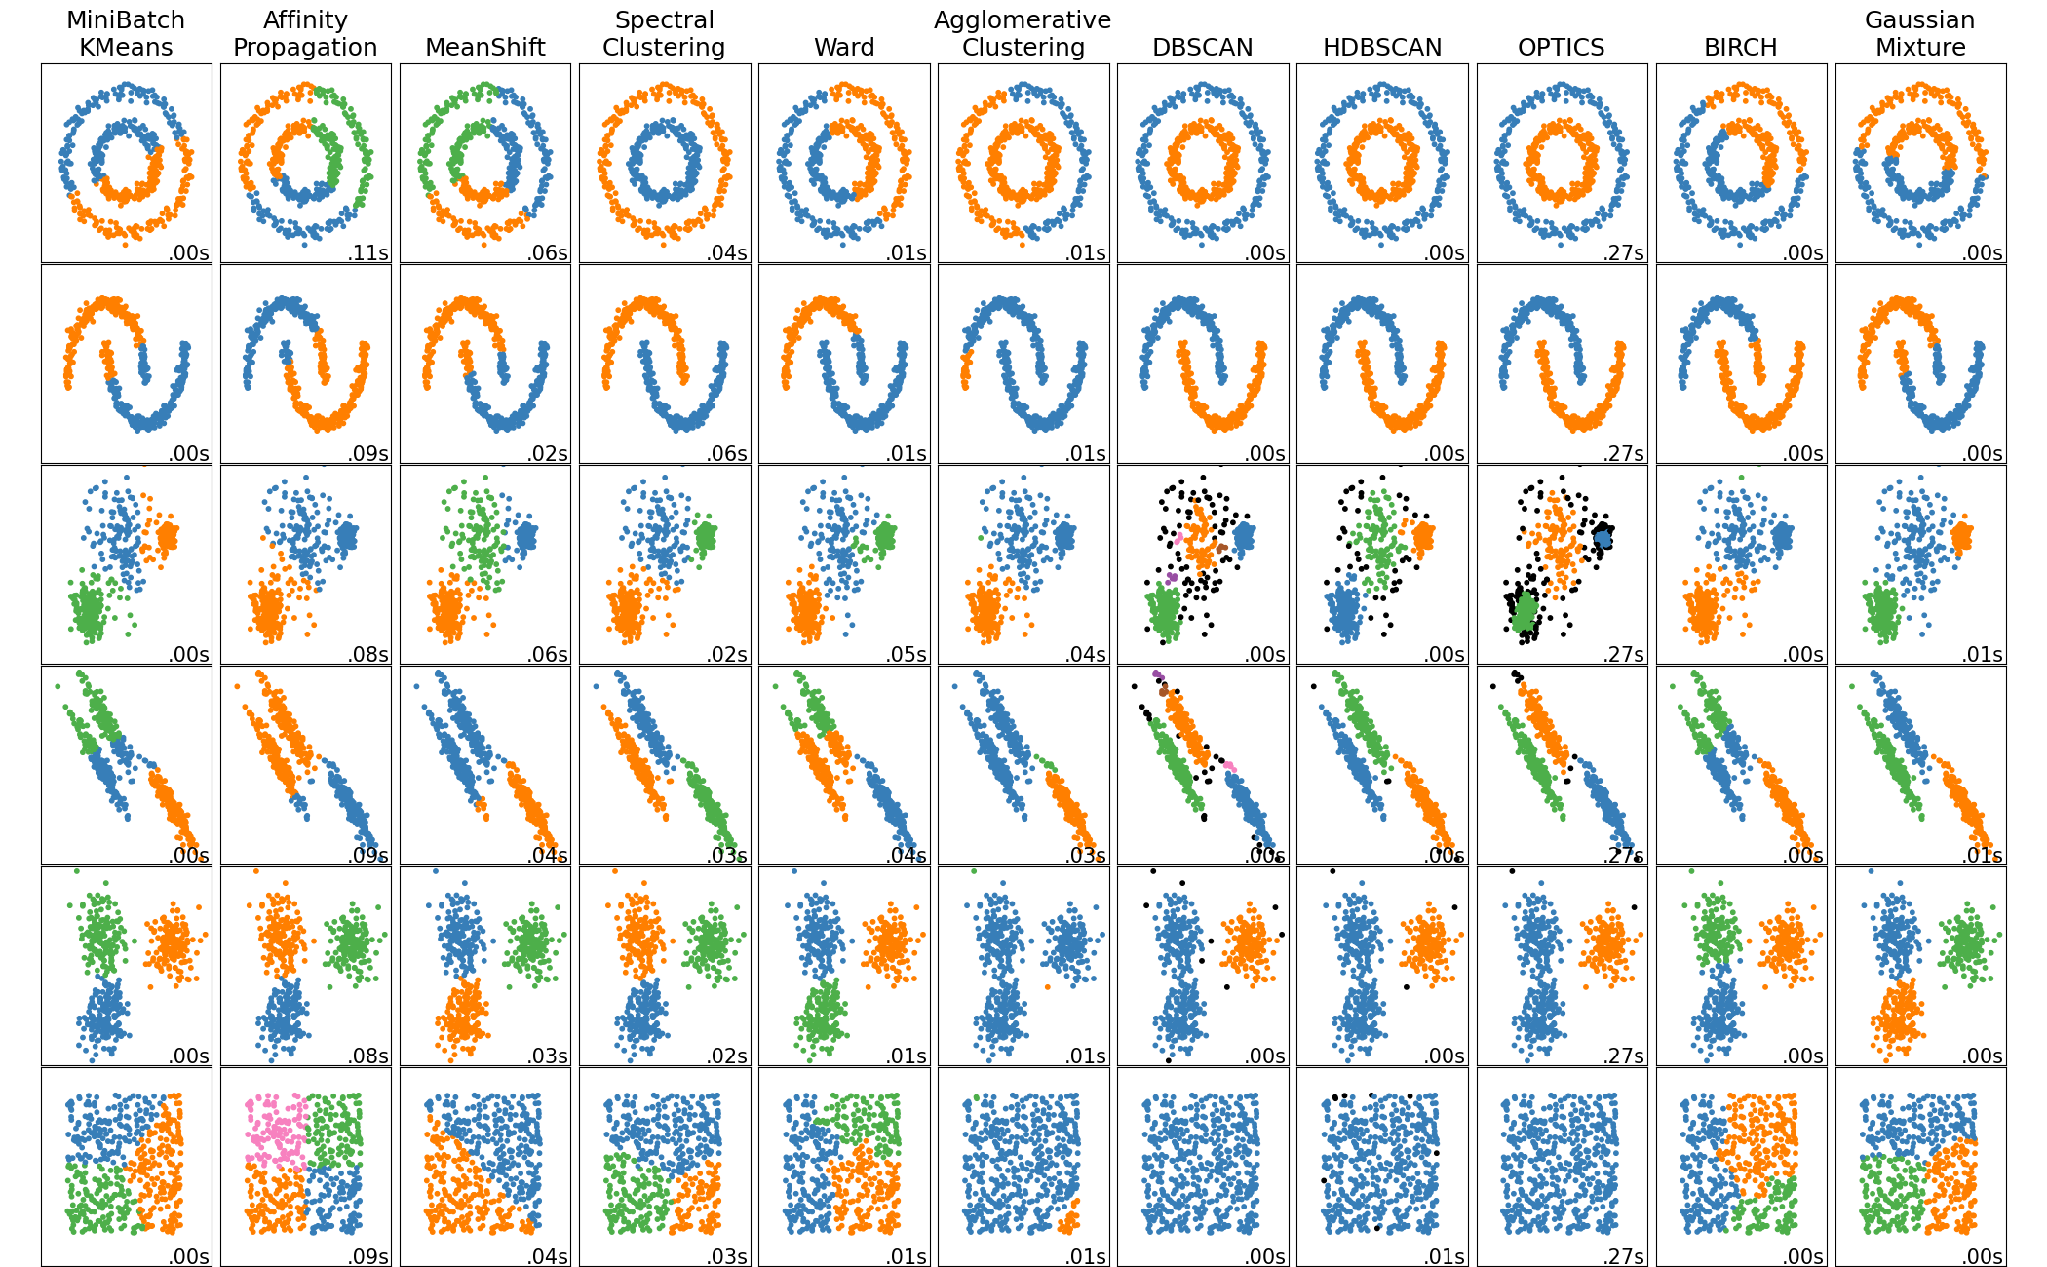
08 | Spectral Clustering
Algorithm Summary
Category: Graph-Based
Core Idea
그래프 Laplacian의 고유벡터로 저차원 임베딩 생성 후 K-Means 적용. 비볼록 클러스터 탐지.
Algorithm
① Affinity matrix W 구성
Wᵢⱼ = exp(−‖xᵢ−xⱼ‖²/2σ²)
② Degree matrix D 계산
Dᵢᵢ = Σⱼ Wᵢⱼ
③ Normalized Laplacian
L = D⁻½(D−W)D⁻½
④ Top-k 고유벡터 추출 → U ∈ ℝⁿˣᵏ
⑤ U의 행 정규화 후 K-Means
Key Parameters
• σ (bandwidth): 유사도 스케일
• k: 클러스터 수 = 고유벡터 수
Properties
✓ 고리형/비볼록 클러스터 탐지
✓ 그래프/유사도 데이터에 적합
✓ 거리 공간 불필요
△ O(n³) 고유분해 → 서브샘플 필요
△ σ 파라미터 민감
Reference
Ng et al. (2001), NIPS
Von Luxburg (2007), Stat & Comput.

Slide 9
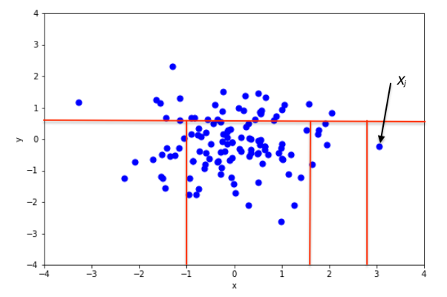
09 | Isolation Forest + K-Means (Two-Stage Pipeline)
Algorithm Summary
Category: Hybrid (Anomaly + Partition)
Core Idea
2단계 파이프라인: 먼저 이상치 제거 후 정제된 데이터에 K-Means 적용. 이상치 = label −1.
Stage 1: Isolation Forest
• Random iTree 앙상블 구성
• 이상치 점수: 짧은 경로 = 이상
s(x,n) = 2^{−E[h(x)]/c(n)}
• contamination으로 비율 제어
Stage 2: K-Means (Inliers only)
• 이상치 필터링 후 K-Means
• 정제 데이터로 centroid 학습
• 필터된 이상치 → label −1 유지
Two-Stage Pipeline
Raw Data → Isolation Forest
→ Outlier Filter → K-Means → Labels
Properties
✓ 이상치가 centroid를 왜곡하지 않음
✓ 이상치 점수 해석 가능
✓ 불량 레이아웃 패턴 자동 분리
✓ 반도체 결함 데이터에 특히 유효
Reference
Liu et al. (2008), ICDM
Isolation Forest (scikit-learn)

Slide 10
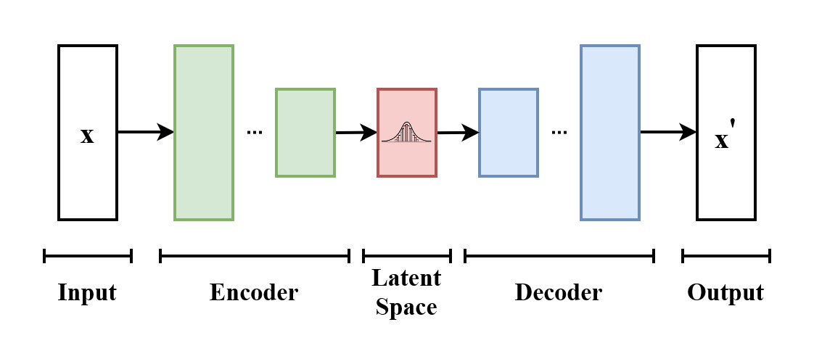
10 | Variational Autoencoder + K-Means (VAE)
Algorithm Summary
Category: Deep Generative
Core Idea
확률적 잠재 공간 학습: z ~ N(μ(x), σ²(x)). Reparameterization trick으로 역전파 가능.
Architecture
Input(126) → Encoder
→ μ(x), log σ²(x)
→ z = μ + ε·σ (ε~N(0,I)) ← K-Means
→ Decoder → x̂(126)
ELBO Loss
L = E[log p(x|z)] − β·KL(q‖p)
· Reconstruction: MSE
· KL: z를 N(0,I)로 정규화
· β > 1: 더 강한 disentanglement
vs AE (Autoencoder)
• AE: z 결정론적, 공간 불규칙
• VAE: z 확률적, 공간 매끄럽고
클러스터 경계 더 명확
K-Means on z
정규화된 latent space에서
클러스터 구조가 더 선명
Properties
✓ 구조화된 latent manifold
✓ 새로운 샘플 생성 가능 (generative)
✓ KL term으로 z 공간 규칙화
✓ β로 clustering quality 조절
Reference
Kingma & Welling (2014), ICLR
Jiang et al., VaDE, IJCAI 2017

